Slide 1
HAKLARIMIZ VE SORUMLULUKLARIMIZ
Metin Ercan CAN
Elmalı Ortaokulu
ÇAMELİ/DENİZLİ

Slide 2
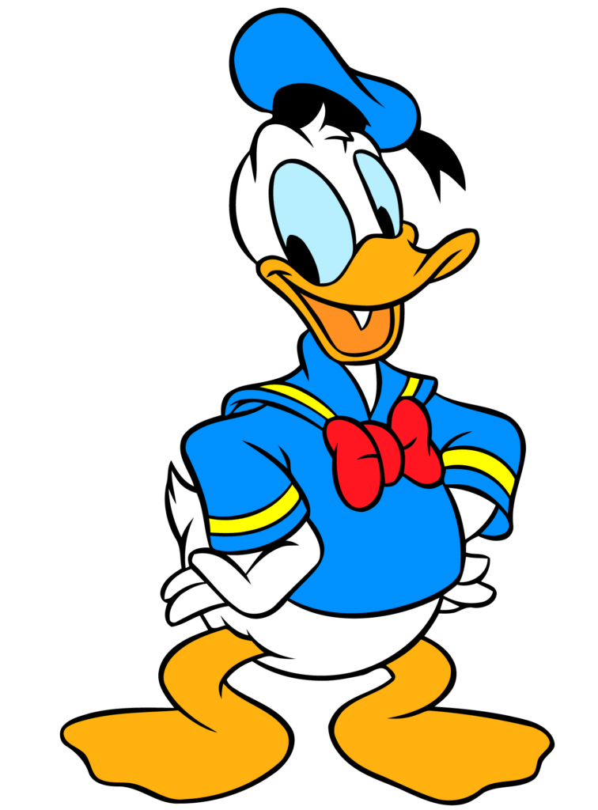
ROL NEDİR ?
Grup üyesi olarak üzerimize düşenleri yapmalı, rollerimizi yerine getirmeliyiz.
Bir grup etkinliğinde yer alan bireylerin üstlendikleri görevlere ROL denir.
Bir başka deyişle; üyesi olduğumuz grupta üstlenmemiz gereken GÖREV’lerdir.

Slide 4
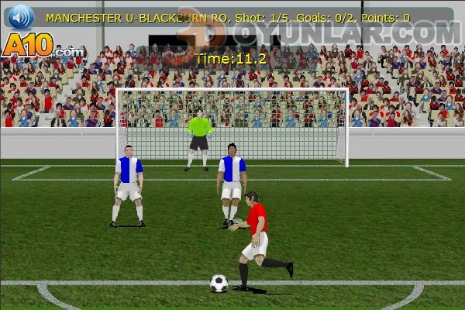
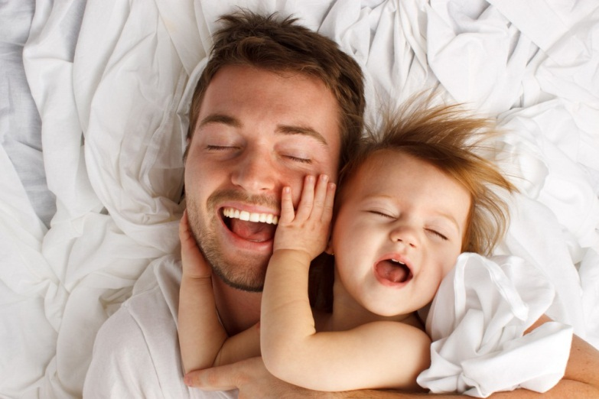
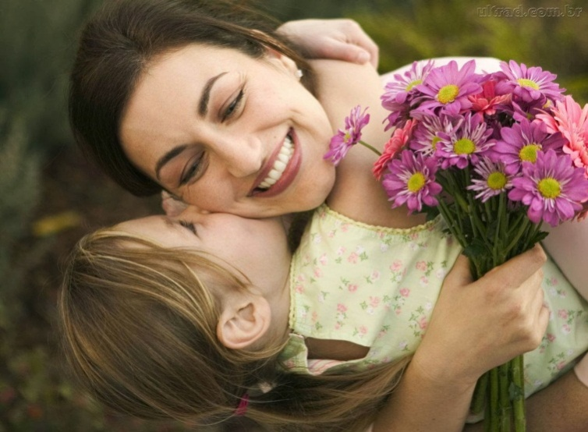
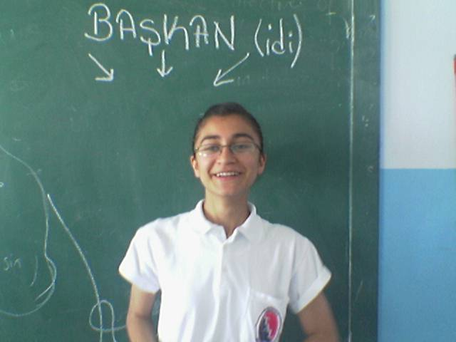


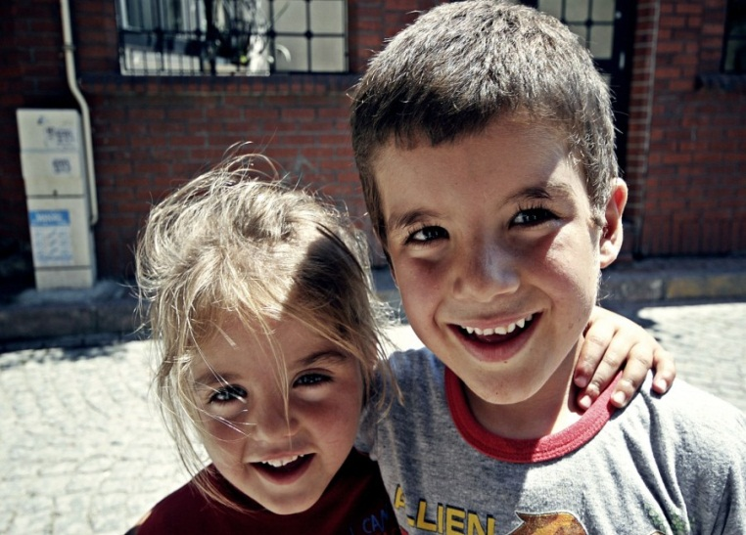
ÖRNEĞİN
Öğretmenlik, okul müdürlüğü, sınıf ve kulüp başkanlığı birer roldür.
Futbol takımında kalecilik, forvet ve defans oyuncusu bir roldür.
ANNE, BABA, ABİ, ABLA VEYA KARDEŞ aile içinde üstlenilen ROLLER’dir
KALECİ
DEFANS
FORVET

Slide 5

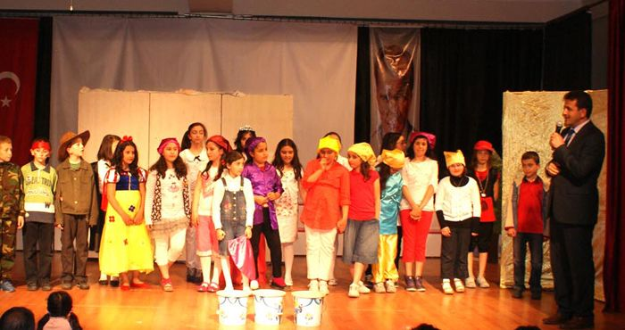
DİKKAT!!!
Birden fazla grup içinde yer alıyorsak her grupta farklı bir rolümüz olur
ÖRNEĞİN
Ailede abla, sınıfta sınıf başkanı, futbol takımında kaptan, tiyatro kulübünde oyuncu olabiliriz.

Slide 7
Ahmet Bey bir hastanede doktor olarak çalışmakta, boş zamanlarında da eşine yardımcı olmakta, torunlarıyla ilgilenmekte ve arkadaşlarını ziyaret etmektedir. Buna göre, Ahmet Bey’in mesleki bir eğitim sonucunda yerine getirdiği rolü hangisidir? DPY 2006
Hastalarını tedavi etmesi
B) Eşine yardımcı olması
C) Arkadaşlarını ziyaret etmesi
D) Torunlarıyla ilgilenmesi

Slide 8
Serap, anne ve babasından izin alarak izci kamplarından birine katılıyor. Burada hem doğayı tanıyor hem de hoşçavakit geçiriyor.
Yukarıdaki açıklamada Serap’ın yerine getirdiği belirtilen roller hangisinde birlikte verilmiştir? DPY 2009
A) Öğrenci – İzci B) Abla - Çocuk
C) Çocuk - İzci D) Öğrenci – Abla

Slide 9
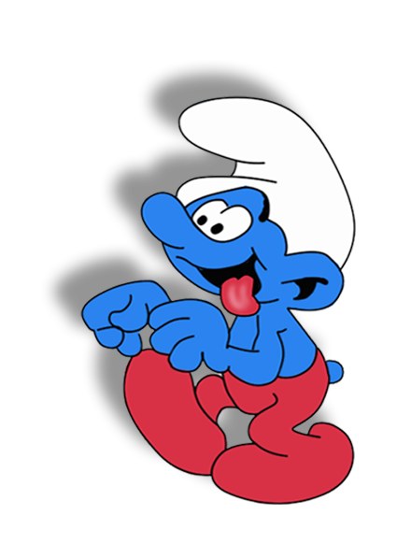
Bireylerin diğer insanların yaşam şekline müdahale etmeden kendi yaşamına yön verme özgürlüğüdür.
HAK NEDİR?
Bir gruba dâhil olan bireylerin neleri yapabileceklerini gösterir.
Haklarımızı kullanabilmemiz için öncelikle hangi haklara sahip olduğumuzu bilmemiz gerekmektedir.
Hak ve sorumluluklar birbirlerinin tamamlayıcısıdır. Bir grup ya da kurumda hak sahibi olmak, sorumluluk sahibi olmayı da beraberinde getirir.
En önemli hakkımız YAŞAMA HAKKI’ dır
Kişi haklarının bir kısmı yasalar tarafından güvence altına alınmııtır. Örneğin; eğitim hakkı, sağlık hakkı gibi.

Slide 10
EVDEKİ HAKLARIMIZ
OKULDAKİ HAKLARIMIZ
Temel eğitim görmek
16 yaşına kadar hiçbir işte çalıştırılmamak
Tenefüse çıkmak
Dengeli ve düzenli beslenmemiz için ailemizin gerekli koşulları sağlaması
Eğitim gördüğümüz yerin temiz ve düzenli olması

Slide 11
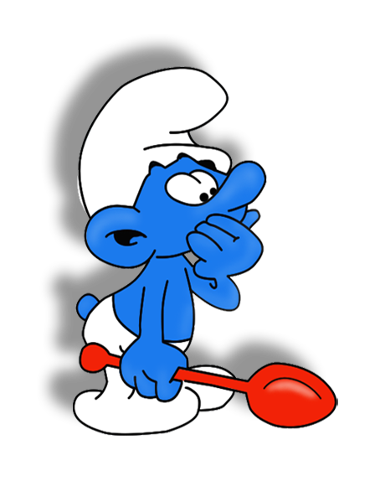
SORUMLULUK NEDİR?
Bir gruba üye olan bireylerin üstlendiği rolün gereklerini yerine getirmesidir.
Ailede, okulda, arkadaş grubunda sorumluluklarımız vardır.

Slide 12

ÖRNEĞİN
Okula zamanında gelip, derslerine zamanında giren, öğretmenin verdiği görevi zamanında yapan bir öğrenci sorumluluğunu yerine getirmiĢ olur. Aksini yapan öğrenci sorumsuz öğrenci olarak kabul edilir.

Slide 13
Hak ve Sorumluluklarımız arasında çok sıkı bir bağlantı vardır.
Örneğin;
Evde müzik dinlemek HAKKIMIZ’dır. Müzik dinlerken başkalarını rahatsız etmemek ise SORUMLULUĞUMUZ’dur.

Slide 14
Odamızı düzenli tutmak
Hastahanede muayene olmak
Tenefüsteyken oyun oynamak
Tarihi ve kültürel değerleri korumak
Sınıf kurallarına uymak
HAK
SORUMLULUK
Sınıf kurallarına uymak
Hastahanede muayene olmak
Odamızı düzenli tutmak
Tenefüsteyken oyun oynamak
Tarihi ve kültürel değerleri korumak

Slide 15
Aşağıdakilerden hangisi, öncelikle kendimize karşı olan sorumluluklarımızdandır? DPY 2006
A) Büyüklerimizin sözünü dinlemek
B) Bilgimizi ve görgümüzü artırmak
C) Çevreyi kirletenleri uyarmak
D) Çevremizde ihtiyacı olanlara yardım etmek

Slide 17
Seçme ve seçilme hakkımızın bize yüklediği sorumluluk aşağıdakilerden hangisidir? DPY 2007
A) Seçimlerde oy kullanmak
B) Bilgimizi ve görgümüzü arttırmak
C) İşimizi zamanında yapmak
D) Çevremizle sağlıklı iletişim kurmak

Slide 18
Üyesi olduğumuz grup ve kurumlardaki rollerimizi, sorumluluklarımızı ve haklarımızı bilmeliyiz. Bunları bilip yerine getirirsek;
Toplumsal refah düzeyi artar.
Sorumluluk duygumuz gelişir.
Kişiliğimiz olumlu yönde gelişir.
Birlik içinde, uyumlu yaşarız.
Güven duygumuz artar.
Karşılıklı ilişkiler güçlenir.

